Slide 1
МАРАФОН
ЛУЧШИХ ПЕДАГОГИЧЕСКИХ И ОБЩЕСТВЕННЫХ ПРАКТИК
САМАРСКОЙ ОБЛАСТИ
НАЦИОНАЛЬНЫЕ ПРОЕКТЫ
ДЛЯ ВСЕХ

Slide 2
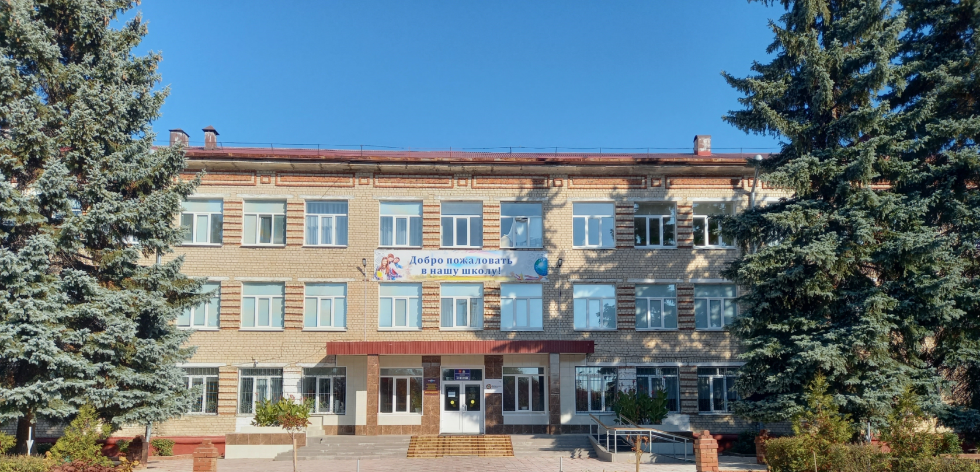
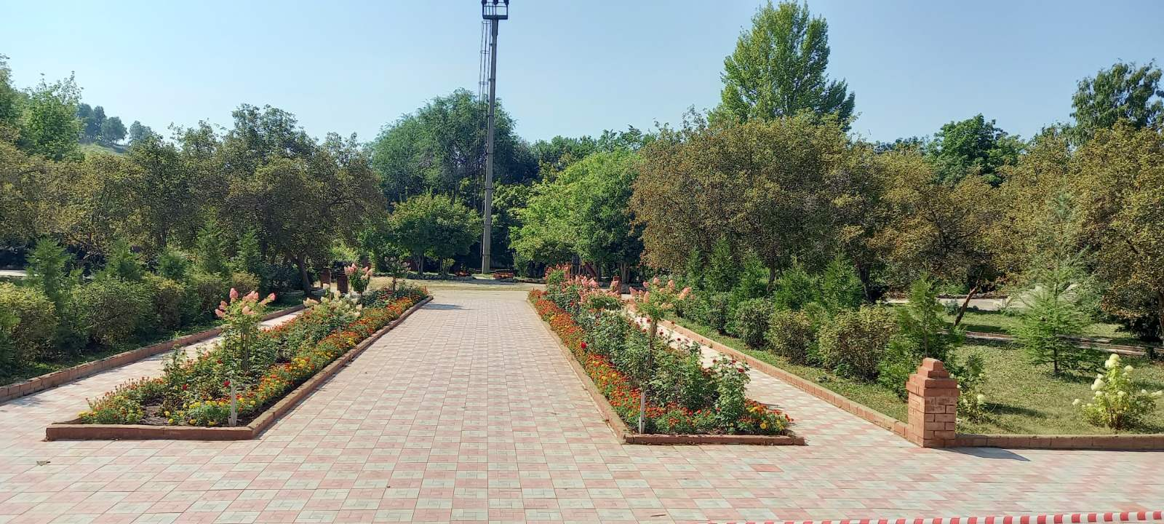

Slide 3
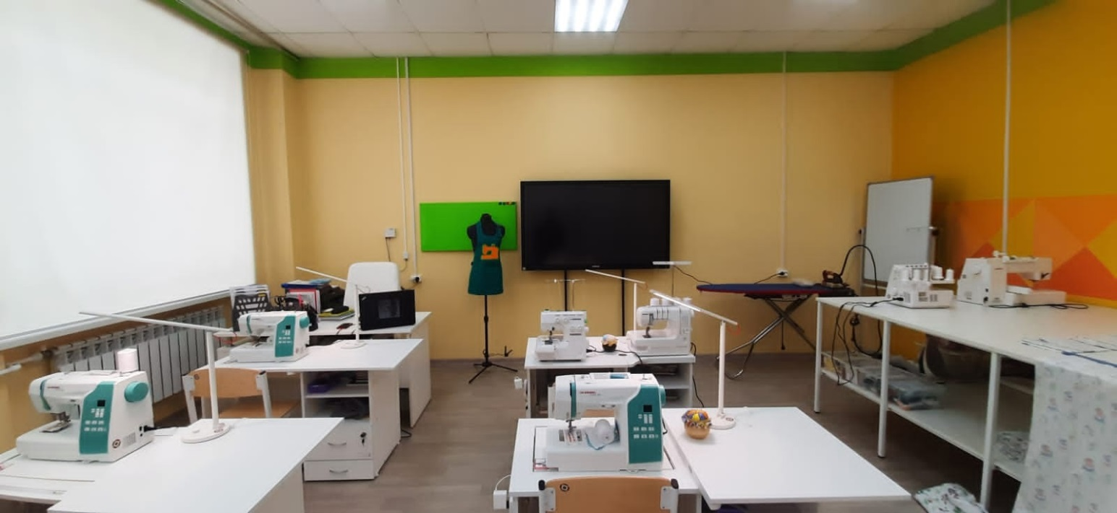
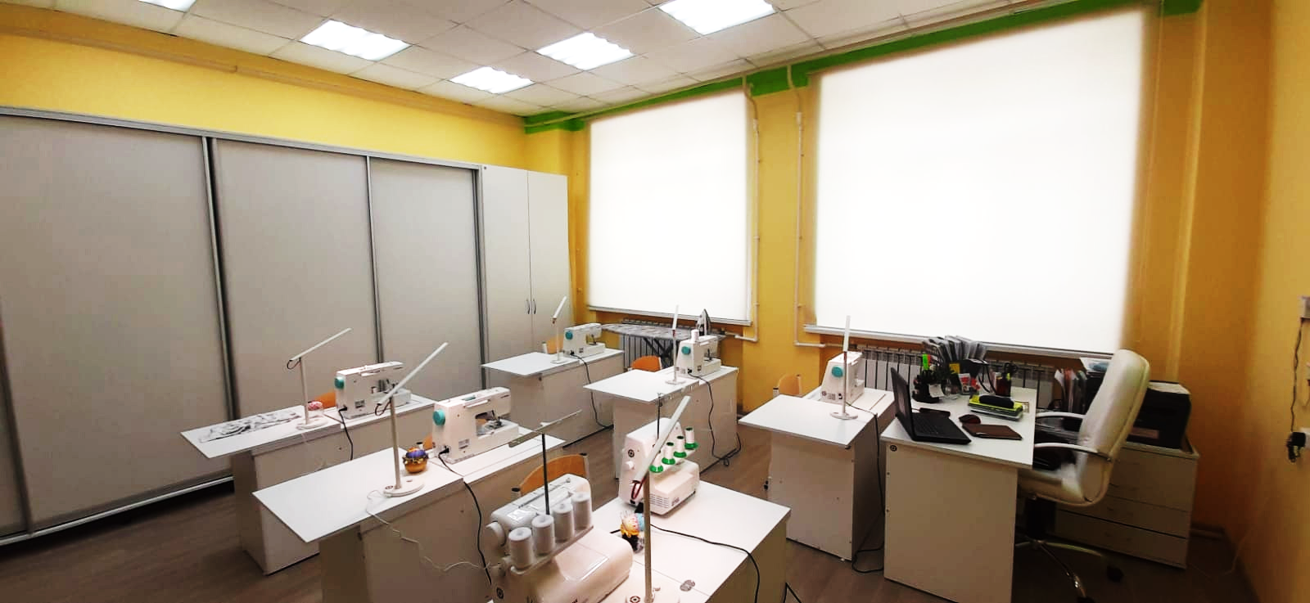
«ШВЕЙНАЯ МАСТЕРСКАЯ»

Slide 4
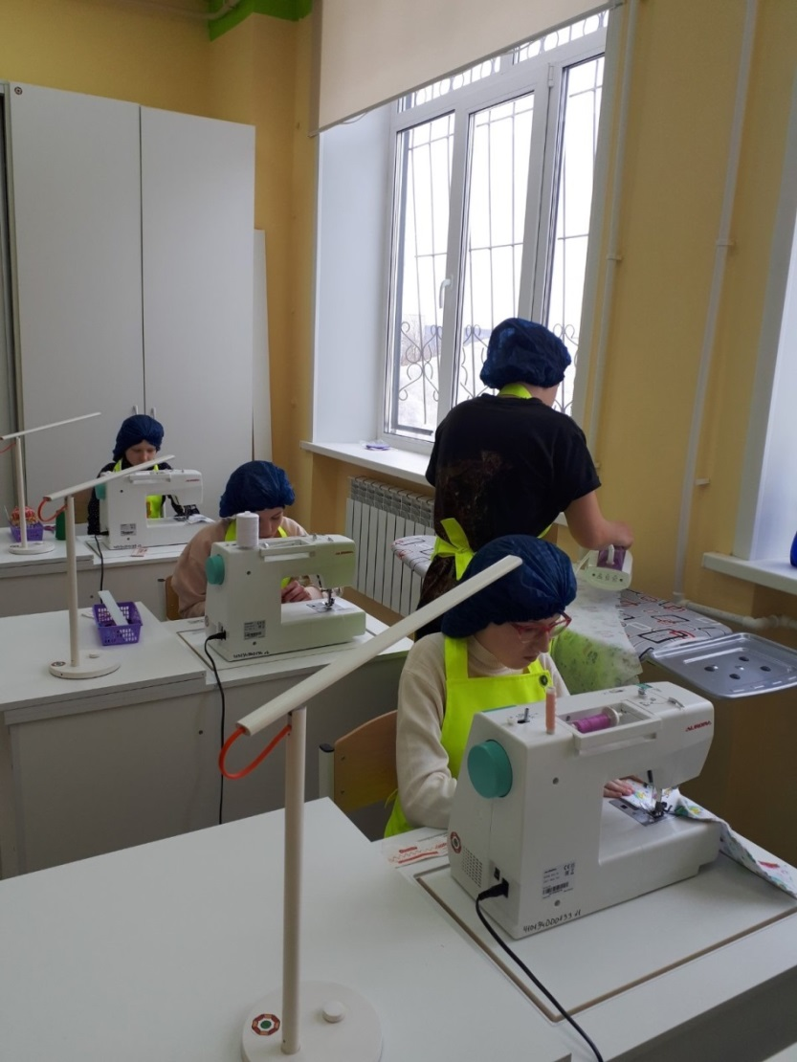
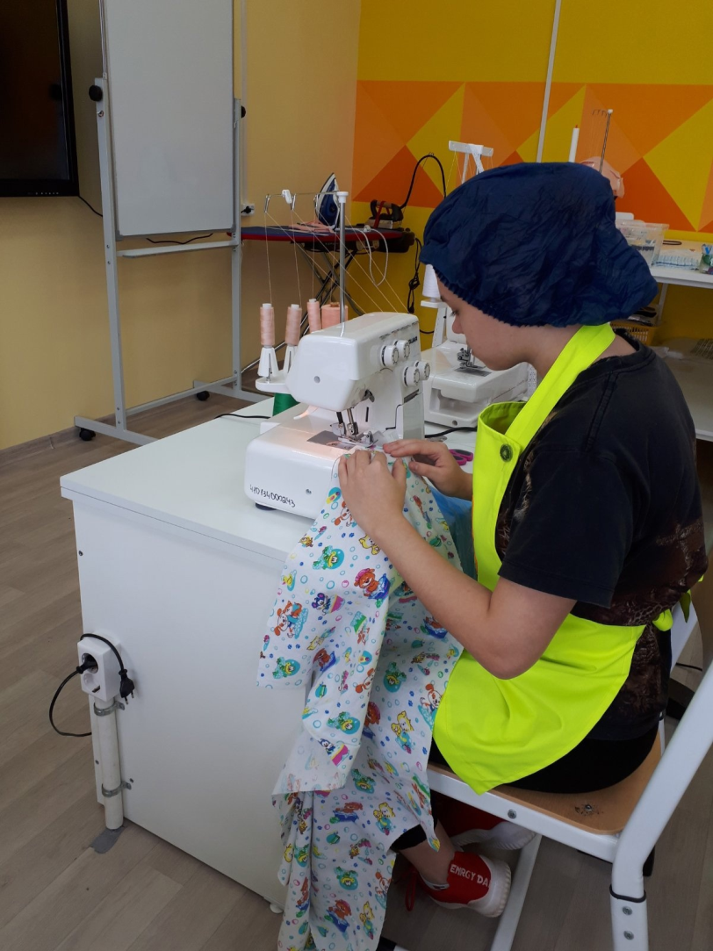
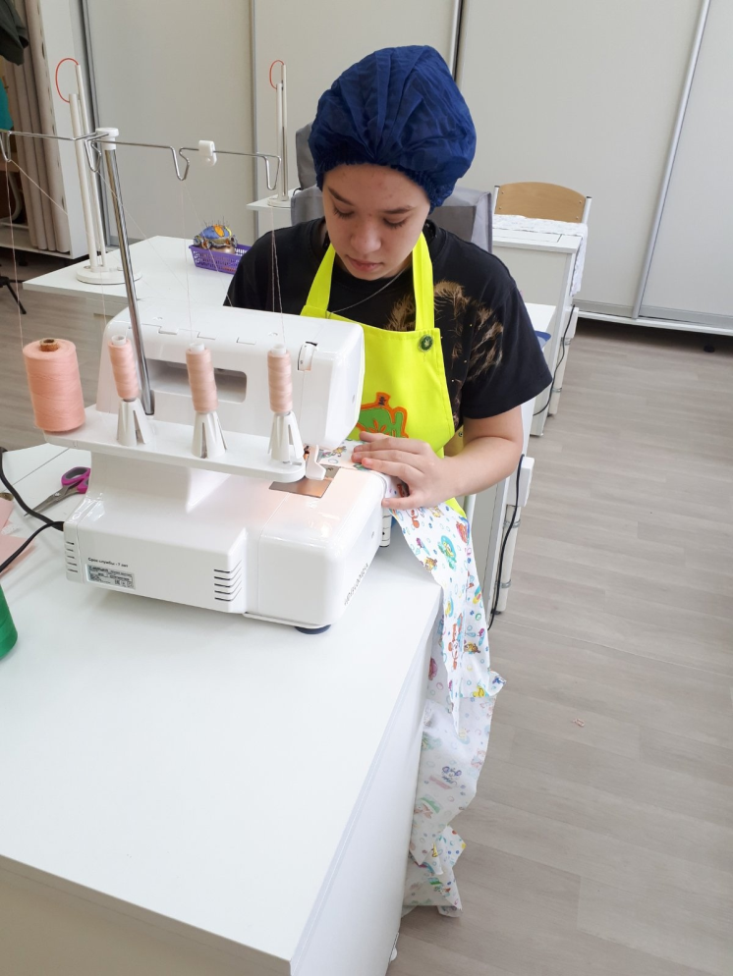

Slide 5
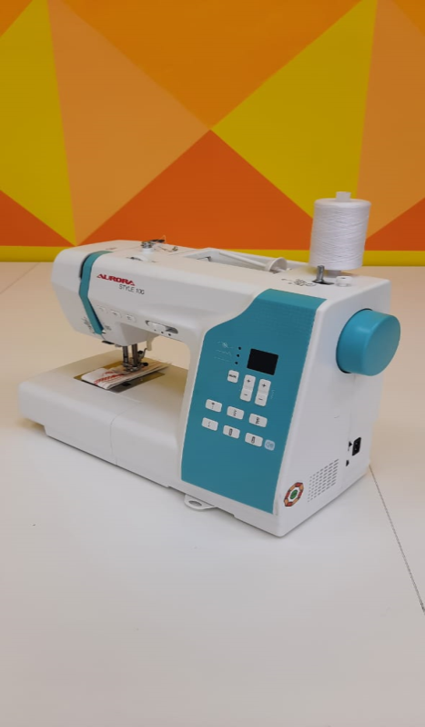
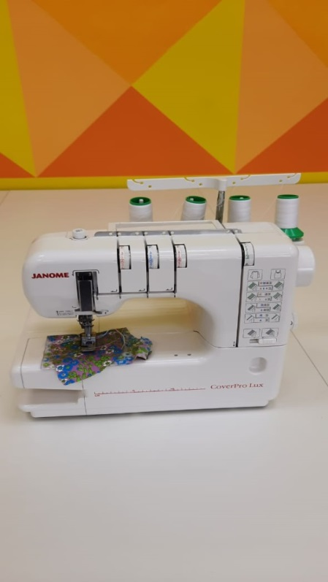
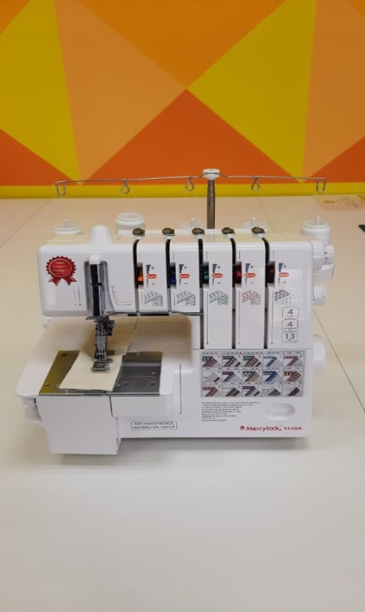
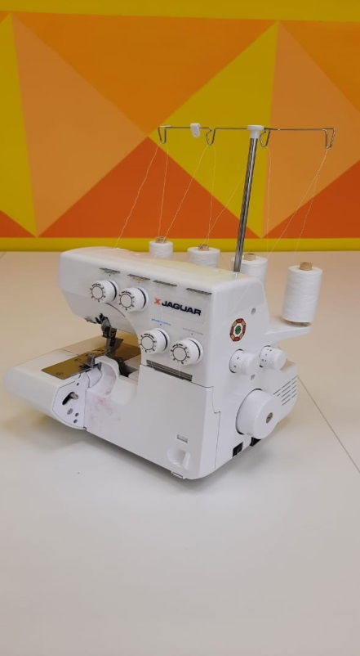
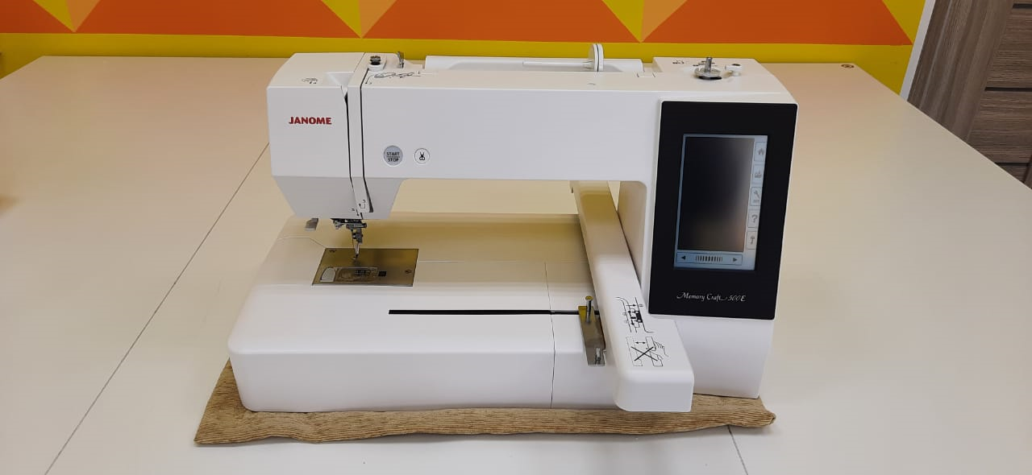

Slide 6
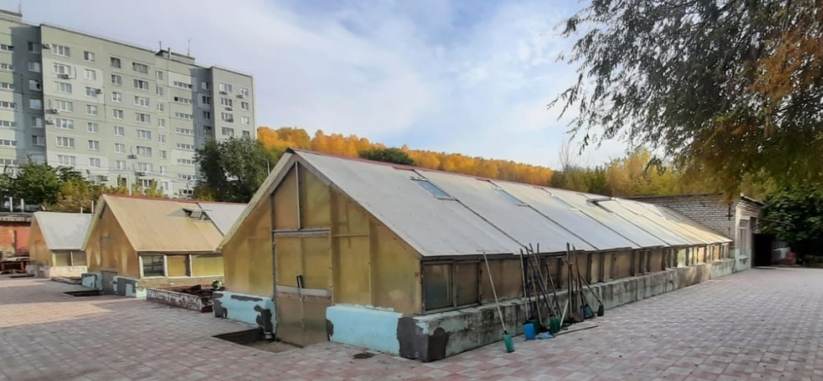
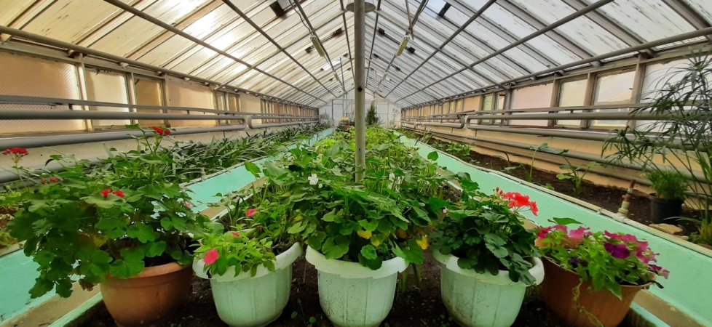
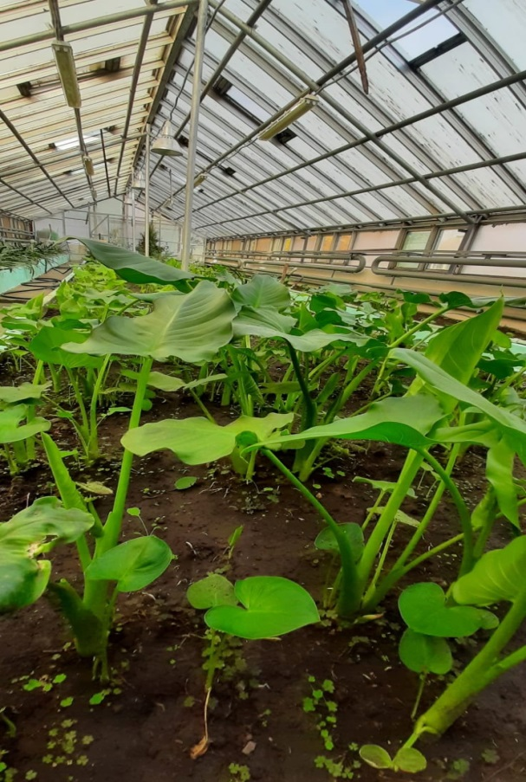
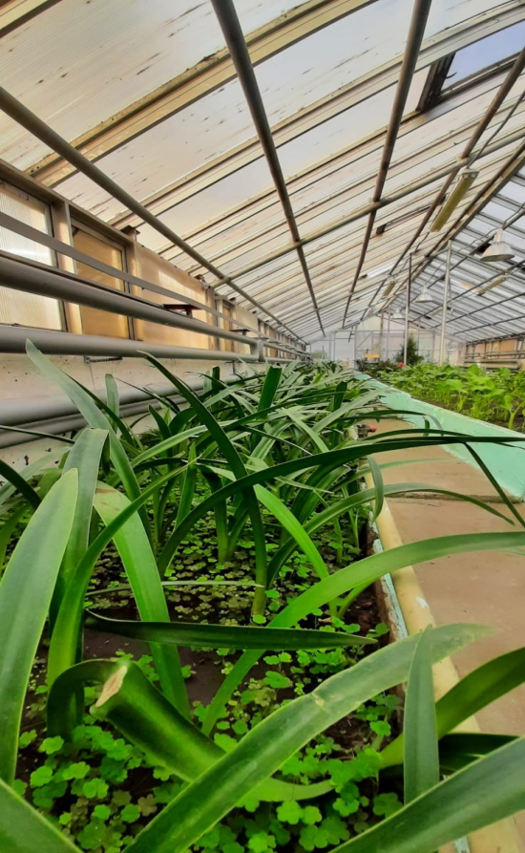
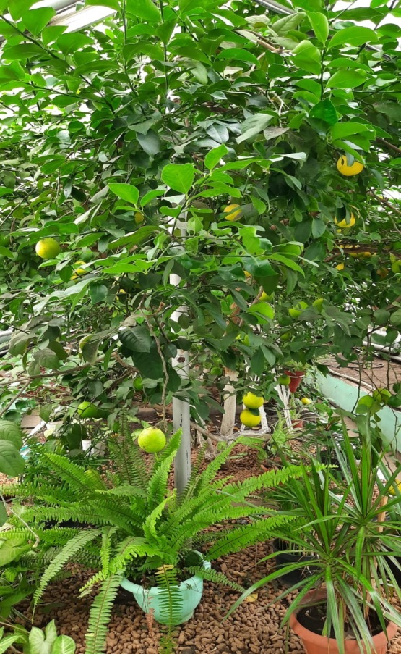
ЛАБОРАТОРИЯ «ЗЕЛЁНОЕ ХОЗЯЙСТВО»

Slide 7
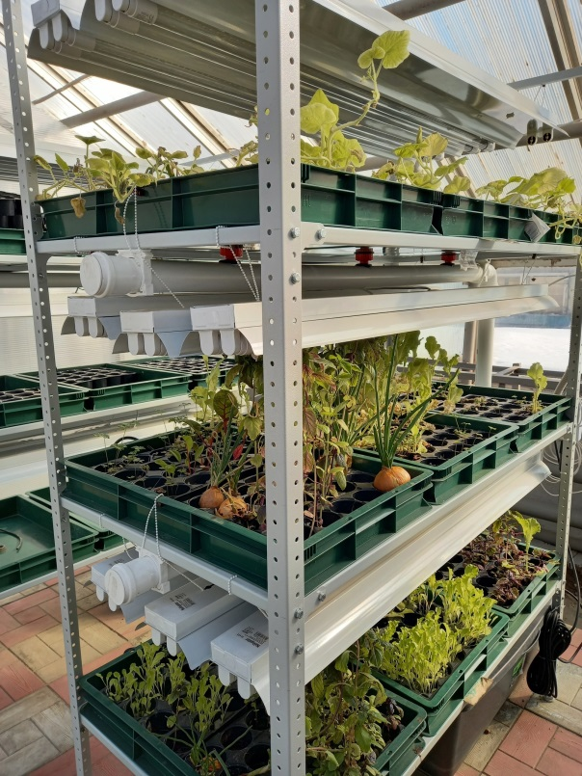
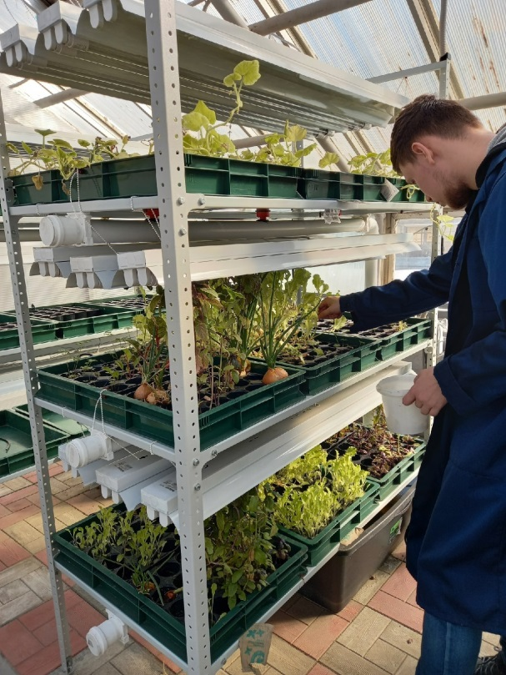
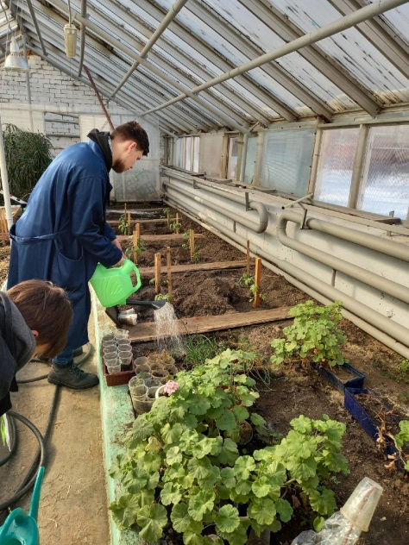
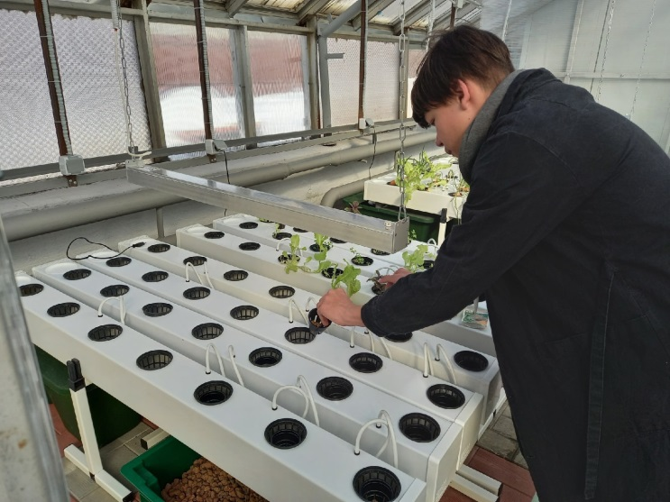
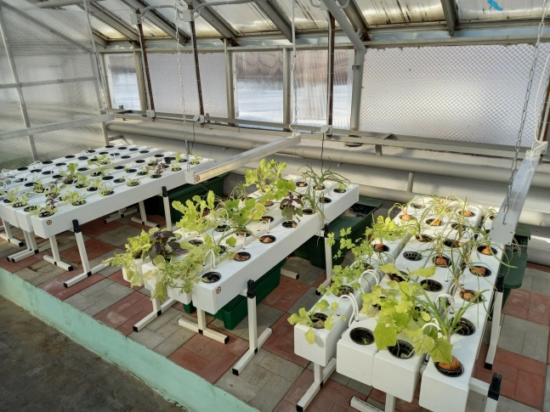

Slide 8
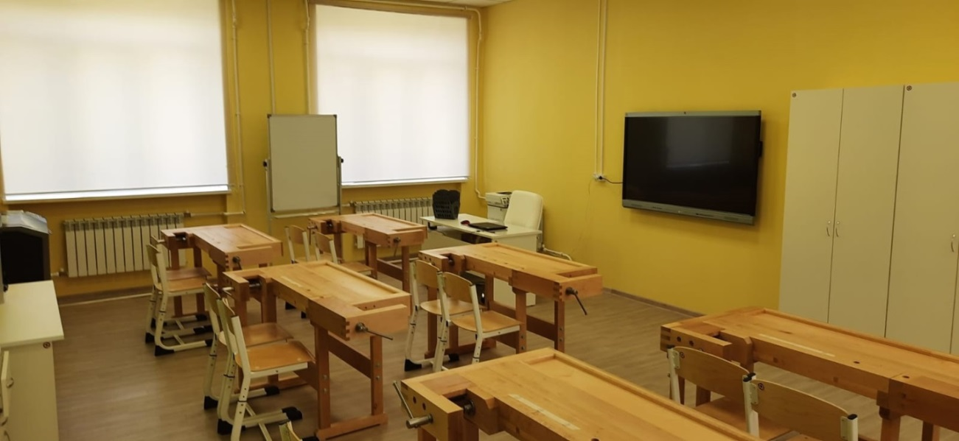
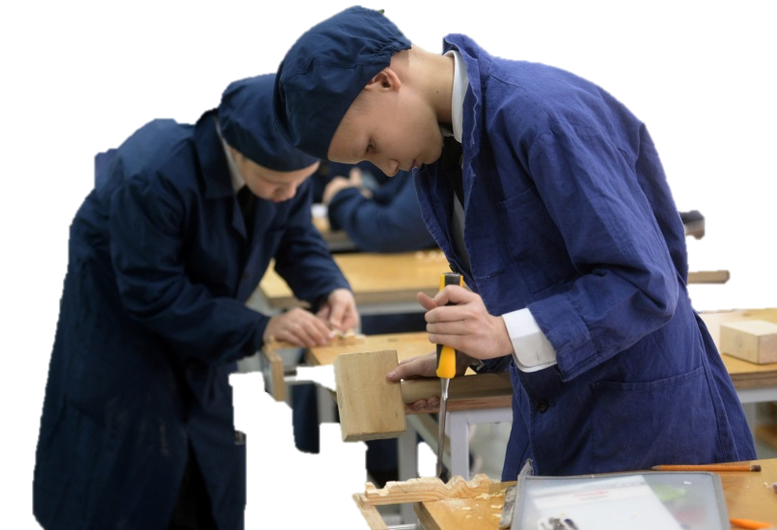
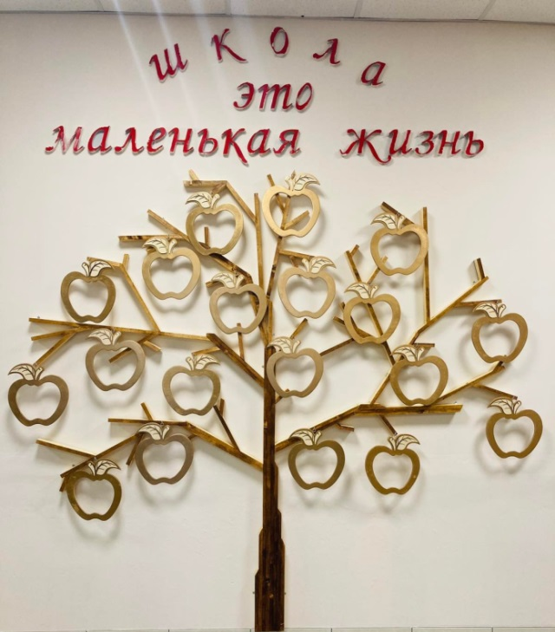
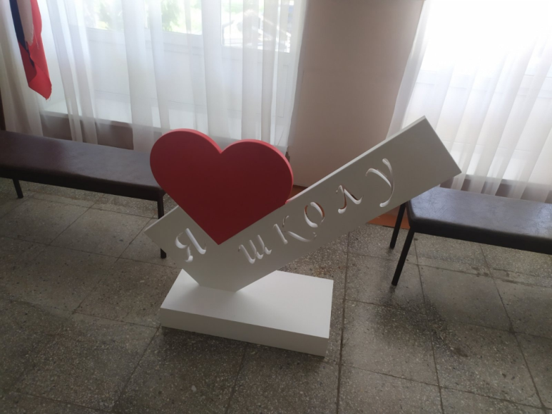
МАСТЕРСКАЯ
«РАБОЧИЙ ПО КОМПЛЕКСНОМУ ОБСЛУЖИВАНИЮ ЗДАНИЙ»

Slide 9
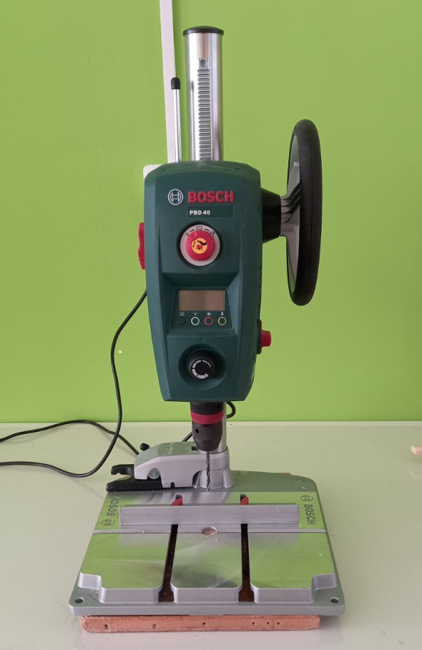
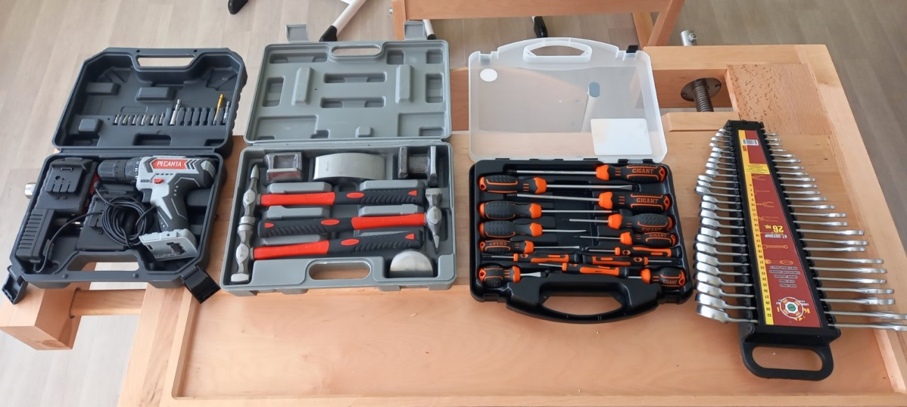
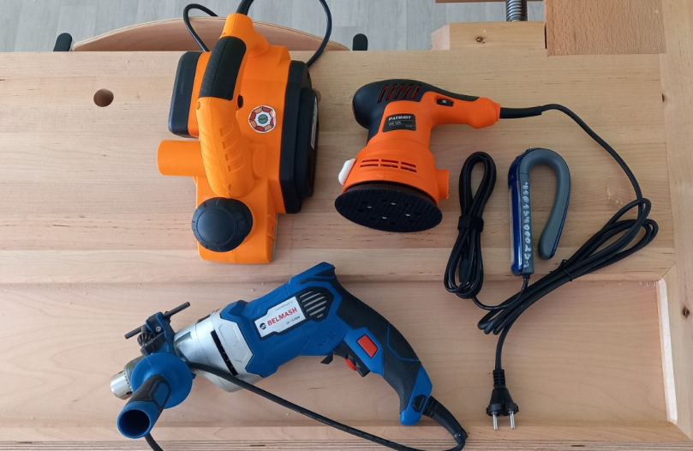
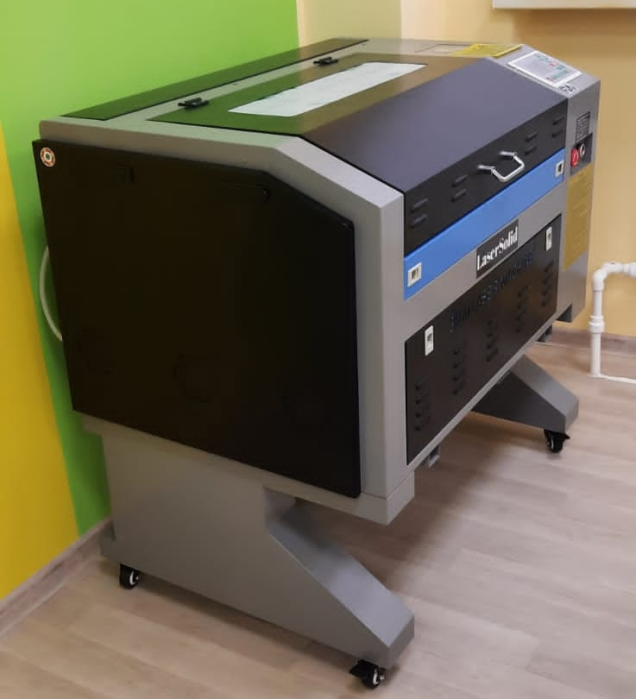

Slide 10
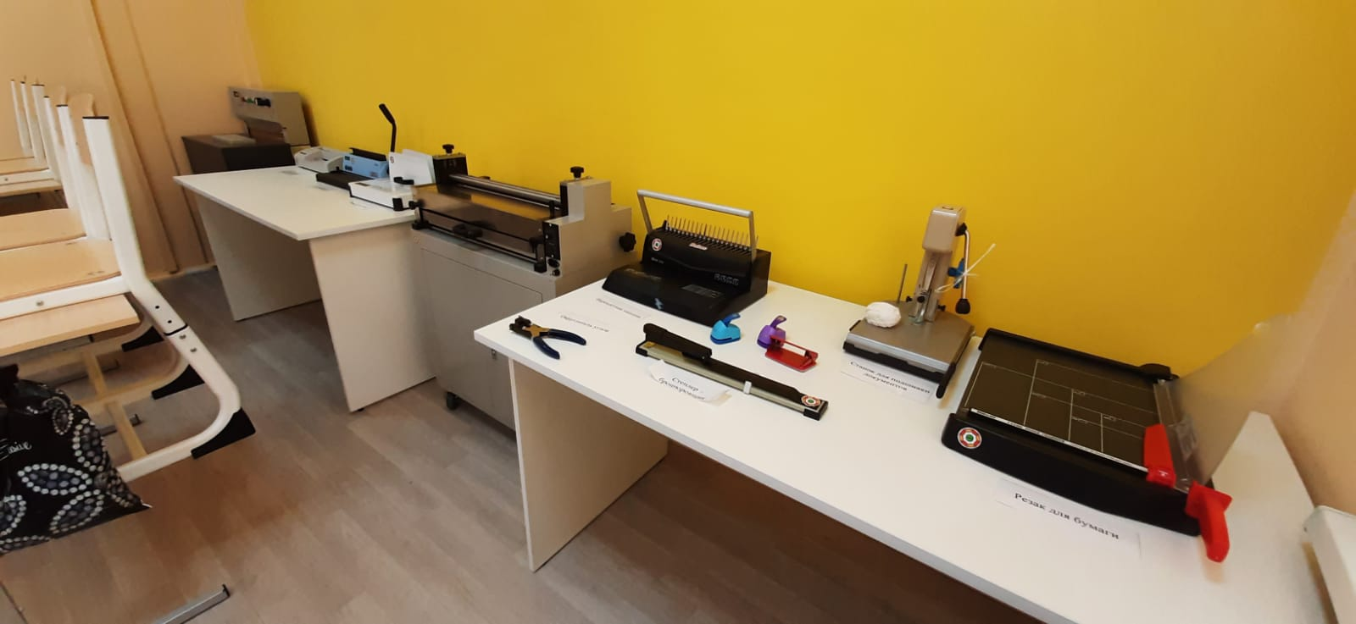
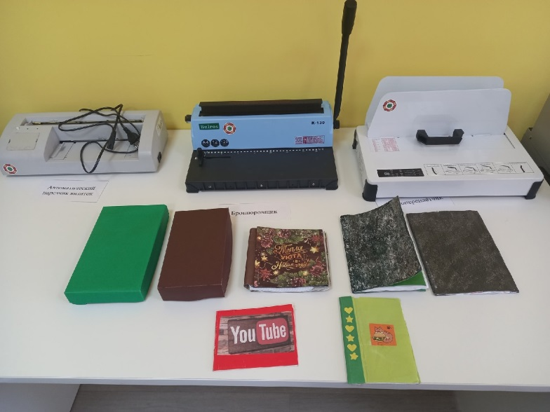
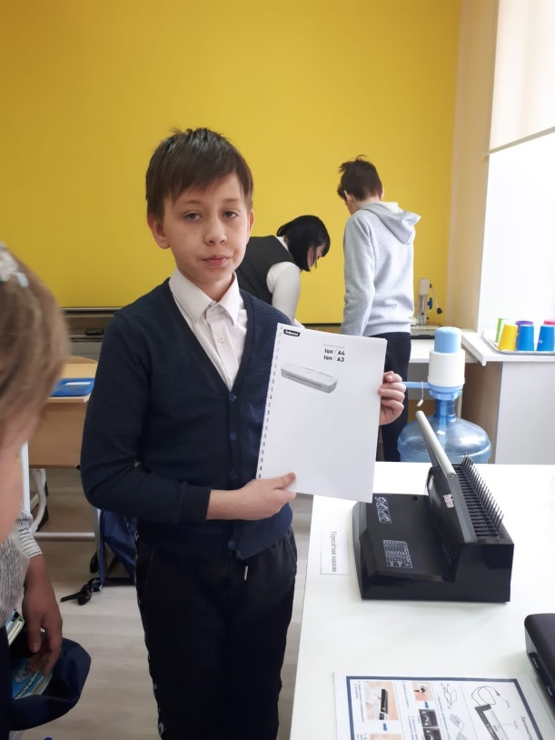
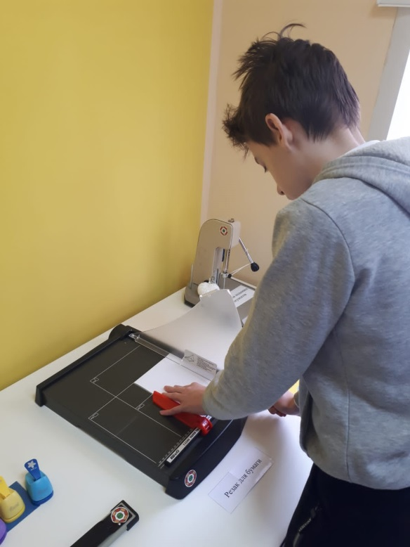
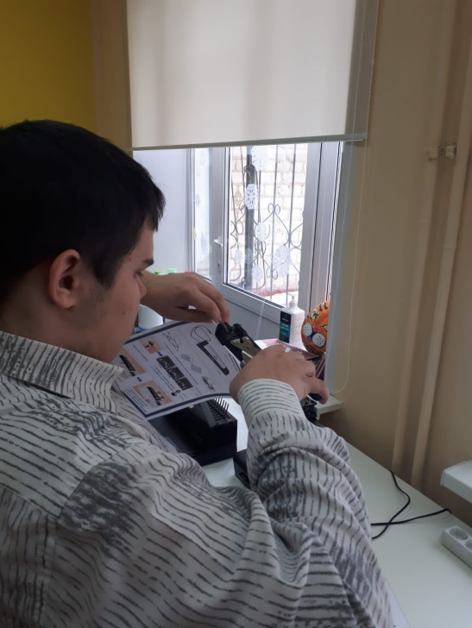
МАСТЕРСКАЯ «КАРТОНАЖНО-ПЕРЕПЛЁТНОЕ ДЕЛО»

Slide 11
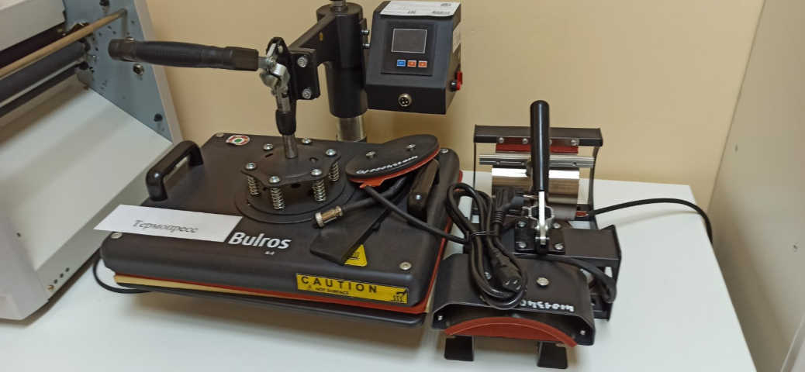
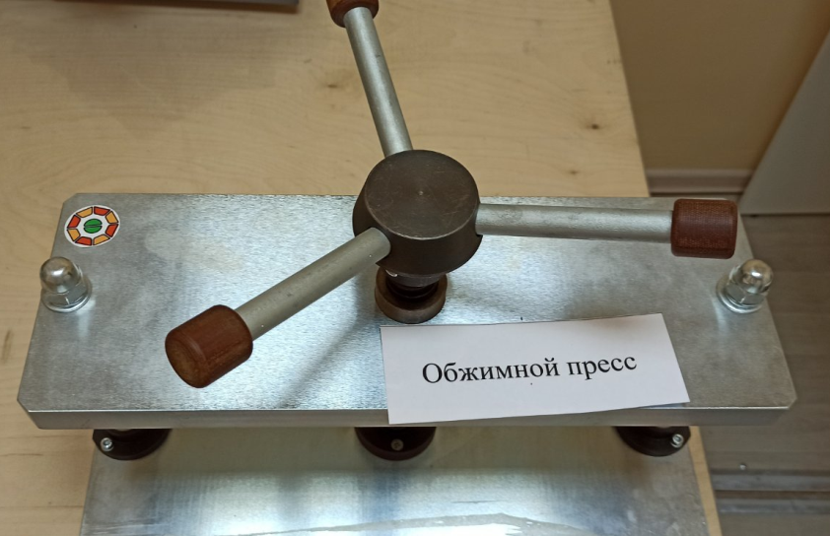
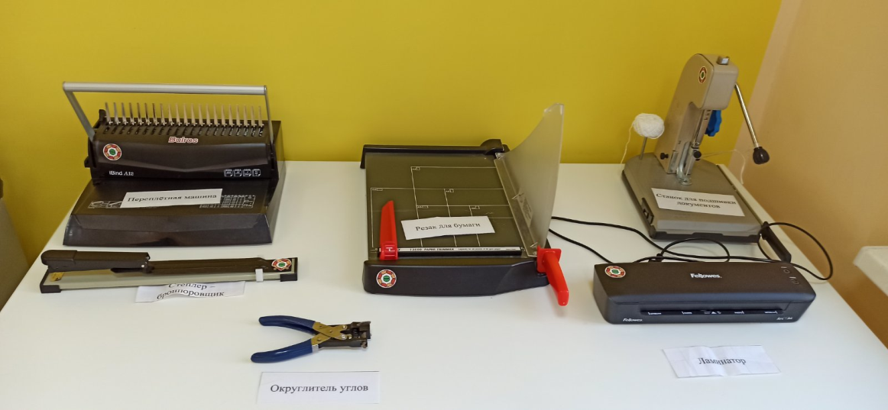
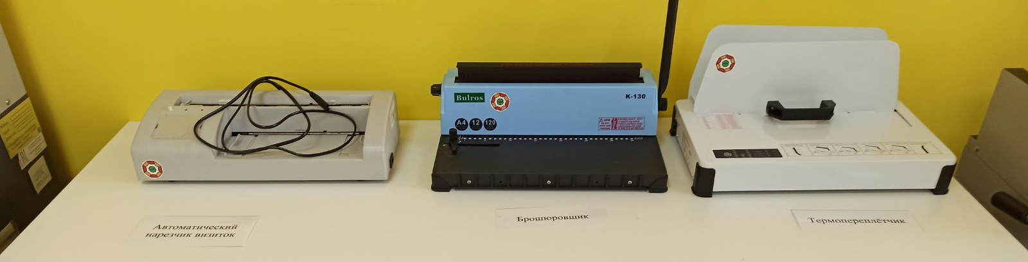
МАСТЕРСКАЯ «КАРТОНАЖНО-ПЕРЕПЛЕТНОЕ ДЕЛО»
(оборудование)

Slide 12
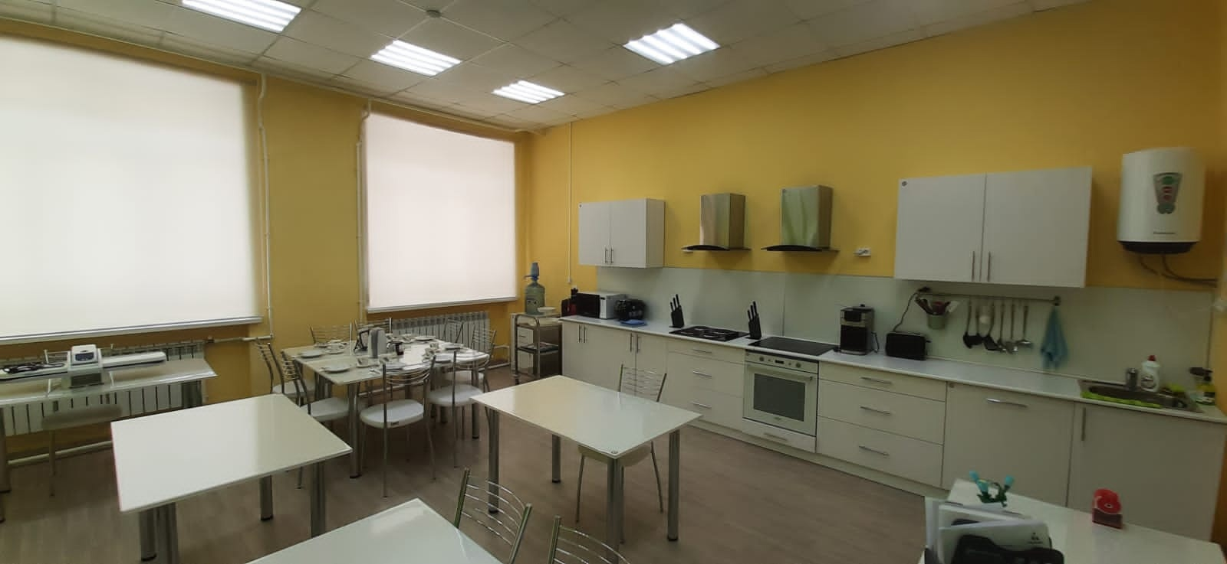
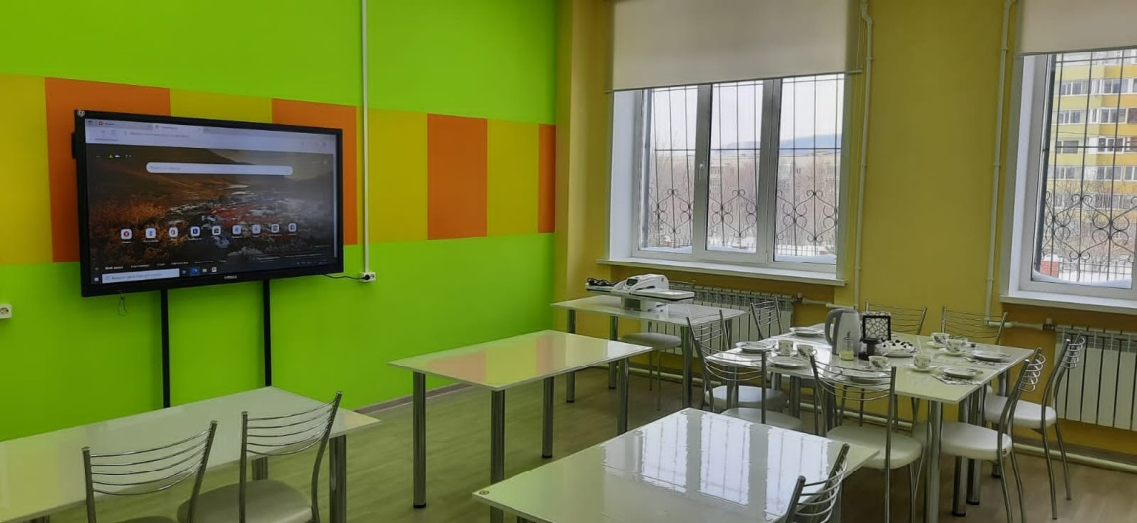
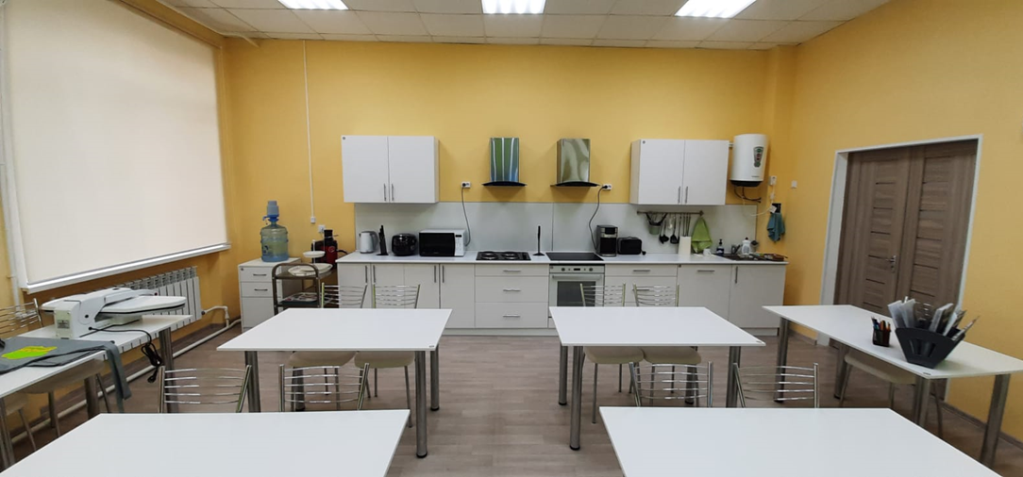
МАСТЕРСКАЯ «МЛАДШИЙ ОБСЛУЖИВАЮЩИЙ ПЕРСОНАЛ»

Slide 13
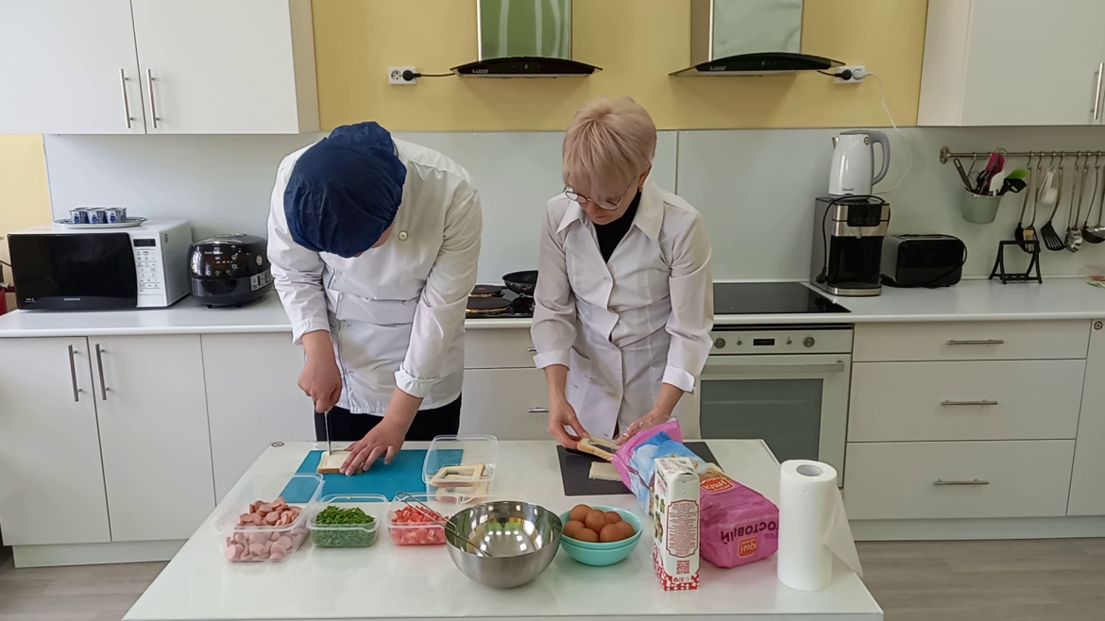
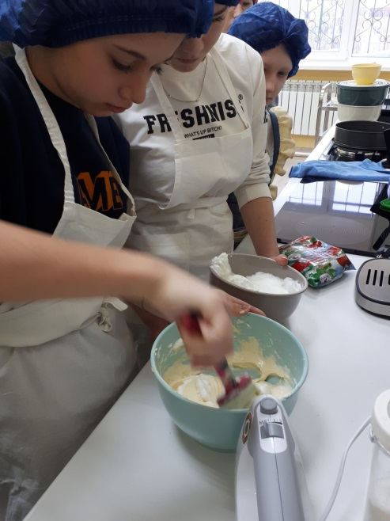
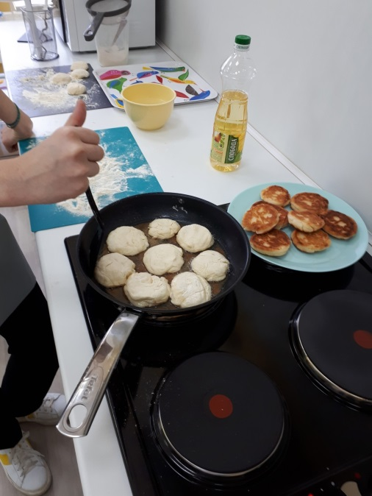
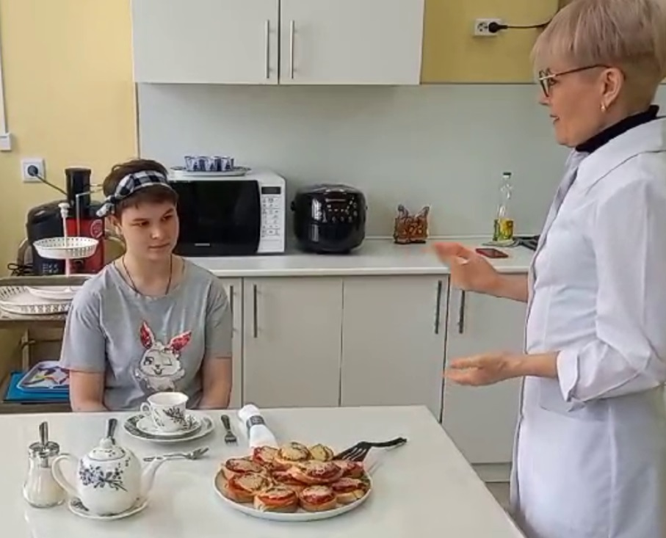
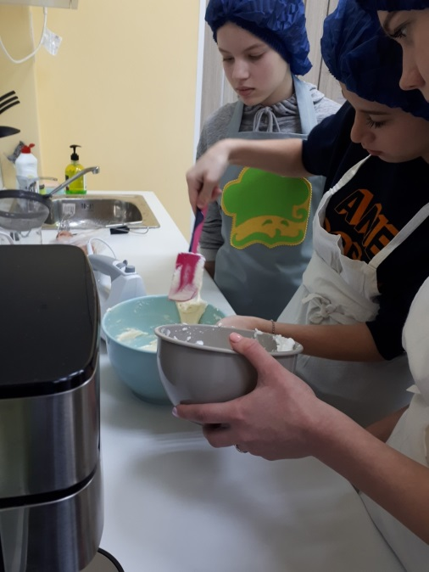

Slide 14
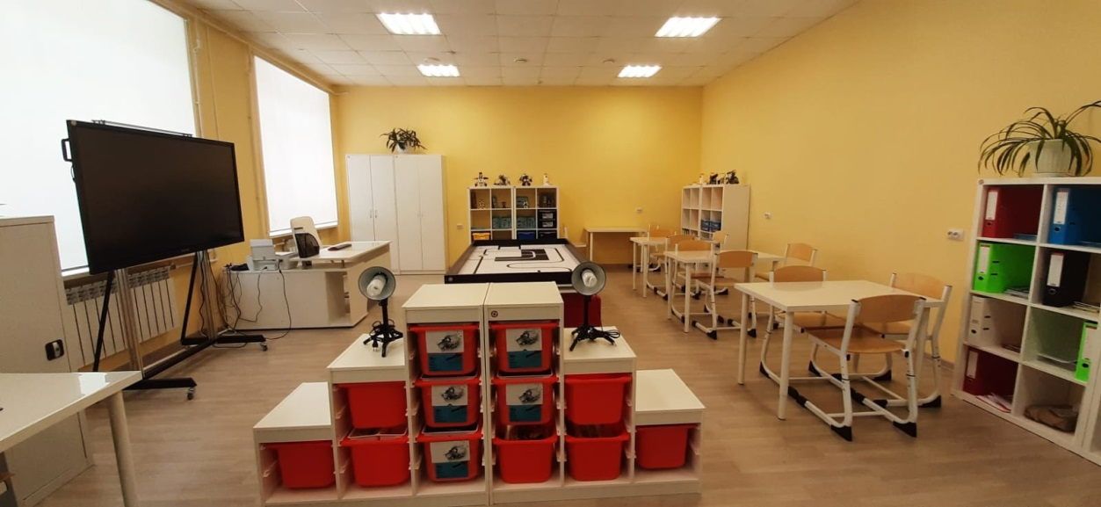
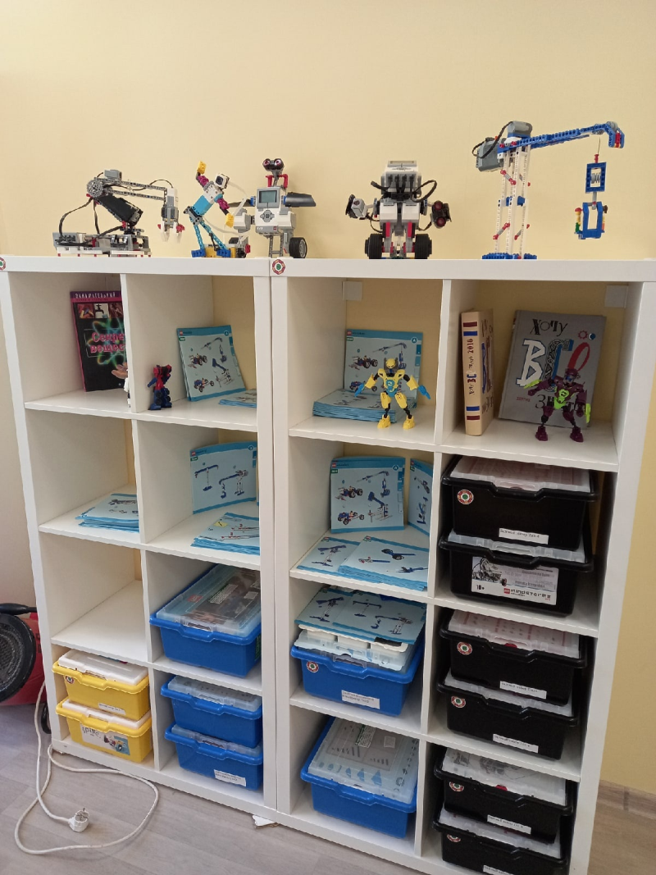
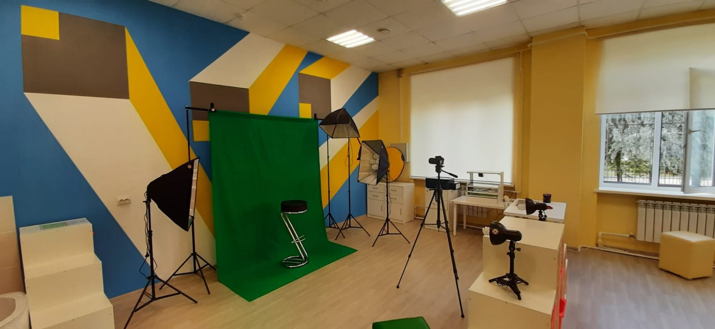
«КАБИНЕТ РОБОТОТЕХНИКИ И
СТУДИЯ АНИМАЦИИ»

Slide 16
КАБИНЕТЫ ЛОГОПЕДА И ДЕФЕКТОЛОГА

Slide 17
ЗАЛ ЛФК

Slide 18
КАБИНЕТ НАЧАЛЬНЫХ КЛАССОВ

Slide 19
Подросток с ОВЗ
Неправильные установки и стереотипы
ДЕПРИВАЦИЯ
СОЦИАЛЬНАЯ ДЕЗАДАПТАЦИЯ
УХУДШЕНИЕ СОСТОЯНИЯ ЗДОРОВЬЯ

Slide 20
Профориентационная работа
1 этап (1–4 кл.) — формирование добросовестного отношения к труду, понимания его роли в обществе; развитие интереса к трудовой деятельности.
2 этап (5–7 кл.) — работа, направленная на осознание обучающимися личных интересов, понимание общественных ценностей; создание представлений о профессиях.
3 этап (8–9/12 кл.) — развитие положительной мотивации к профессиональному самоопределению, умения адекватно оценивать свои возможности в соответствии с требованиями избираемого вида деятельности; оценка готовности к избранной деятельности.

Slide 21
СПАСИБО
ЗА ВНИМАНИЕ!

